Slide 1

智能井盖监测系统
智能井盖监测系统
多传感感知 · Cat.1无线通信 · 摄像联动 · 云端闭环
Notes:
第1页保留原版视觉底图，并将主要标题、说明、标签与框线在原位置重建为可编辑PowerPoint对象。

Slide 2

城市井盖管理现状
传统巡检发现慢，异常现场难复核
井盖移位
异常倾斜
积水倒灌
Notes:
第2页保留原版视觉底图，并将主要标题、说明、标签与框线在原位置重建为可编辑PowerPoint对象。

Slide 3

项目需求与目标
从被动巡检转向主动感知
状态识别
无线通信
位置追踪
现场取证
Notes:
第3页保留原版视觉底图，并将主要标题、说明、标签与框线在原位置重建为可编辑PowerPoint对象。

Slide 4
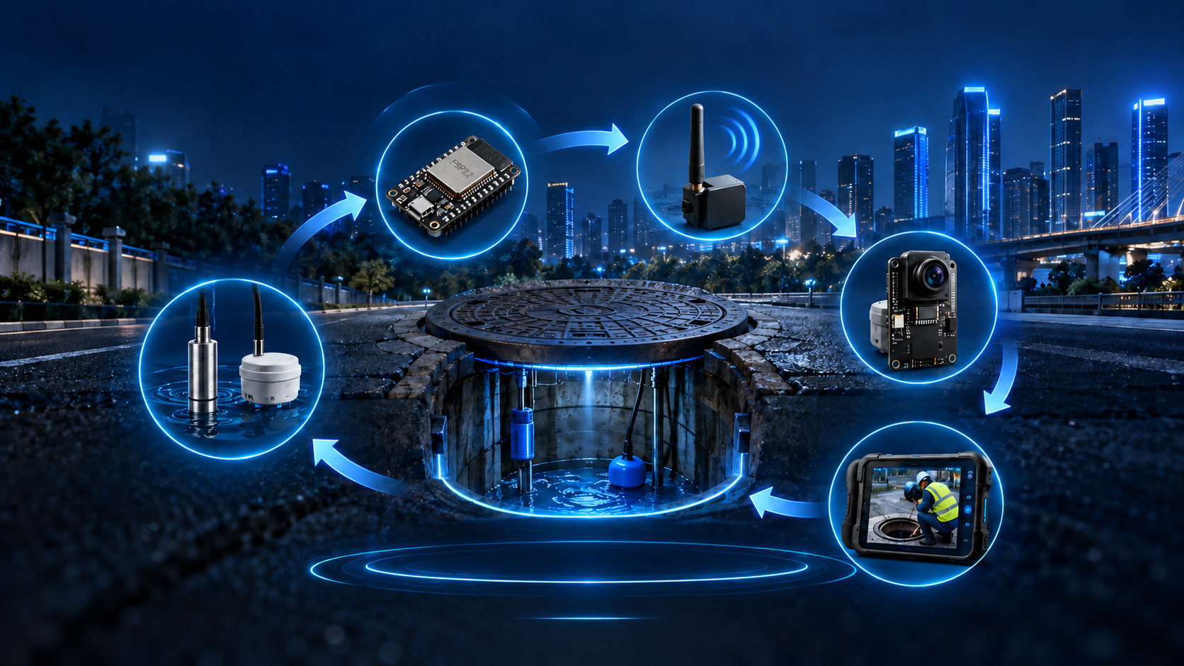
总体设计思路
判断
上报
感知
联动
处置
形成异常处置闭环
Notes:
第4页保留原版视觉底图，并将主要标题、说明、标签与框线在原位置重建为可编辑PowerPoint对象。

Slide 5

系统总体架构
设备层
通信层
云端层
应用层
传感采集与边缘判断
Cat.1 / HTTPS
CloudBase存储与接口
公网监控与告警处置
Notes:
第5页保留原版视觉底图，并将主要标题、说明、标签与框线在原位置重建为可编辑PowerPoint对象。

Slide 6

硬件模块组成
ESP32-S3 主控
MPU6050 姿态
US-100 水位
ESP32-S3-CAM
双霍尔在位
Cat.1 / GPS通信
声光报警
Notes:
第6页保留原版视觉底图，并将主要标题、说明、标签与框线在原位置重建为可编辑PowerPoint对象。

Slide 7
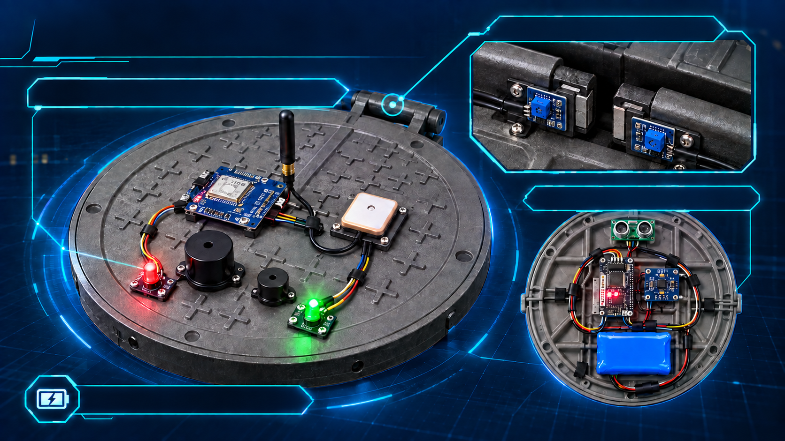
实物原型与安装布局
衔接处：双霍尔检测井盖离位
井盖正面：4G、GPS、双蜂鸣器及指示灯
井盖背面：主控、姿态、水位与电池
可充放电，脱离电脑独立运行
Notes:
第7页保留原版视觉底图，并将主要标题、说明、标签与框线在原位置重建为可编辑PowerPoint对象。

Slide 8
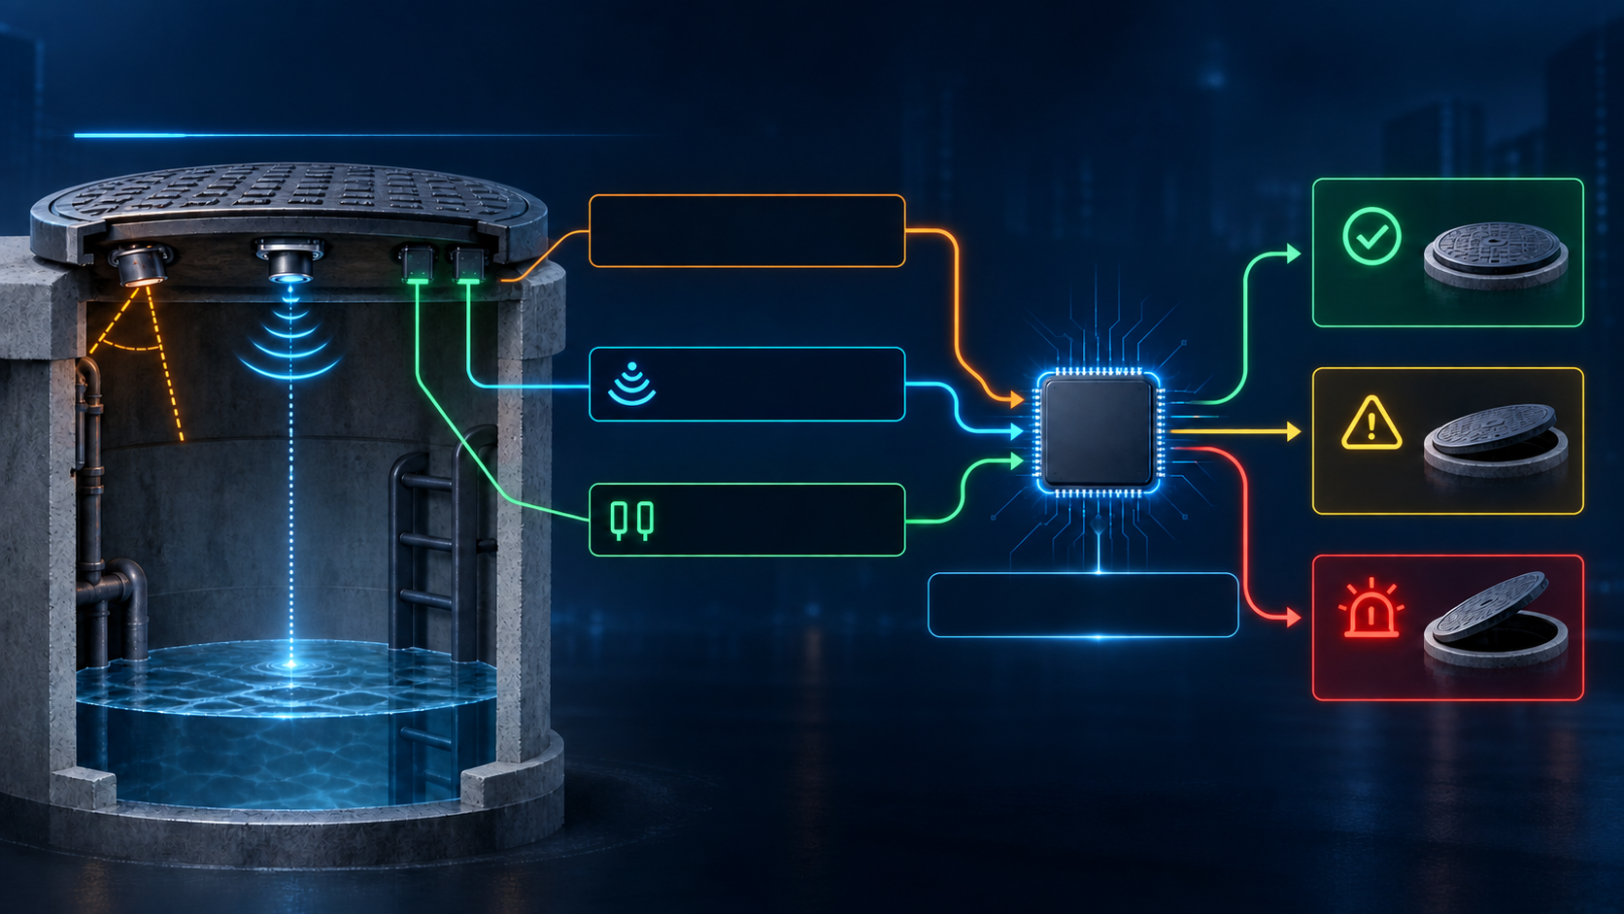
多传感器协同
姿态角判断井盖倾斜
正常
超声波测量水面净空
预警
双霍尔确认井盖在位
报警
多源信息共同降低误报
Notes:
第8页保留原版视觉底图，并将主要标题、说明、标签与框线在原位置重建为可编辑PowerPoint对象。

Slide 9

倾斜异常判定
过滤车辆震动与瞬时扰动
危险角度连续保持10秒
确认后启动声光报警与远程上报
10秒
Notes:
第9页保留原版视觉底图，并将主要标题、说明、标签与框线在原位置重建为可编辑PowerPoint对象。

Slide 10

井盖离位与自动恢复
双霍尔离开磁体10秒后确认离位
离位确认 10秒
恢复正常位置并稳定 20秒
系统自动解除报警，回到安全状态
稳定恢复 20秒
Notes:
第10页保留原版视觉底图，并将主要标题、说明、标签与框线在原位置重建为可编辑PowerPoint对象。

Slide 11
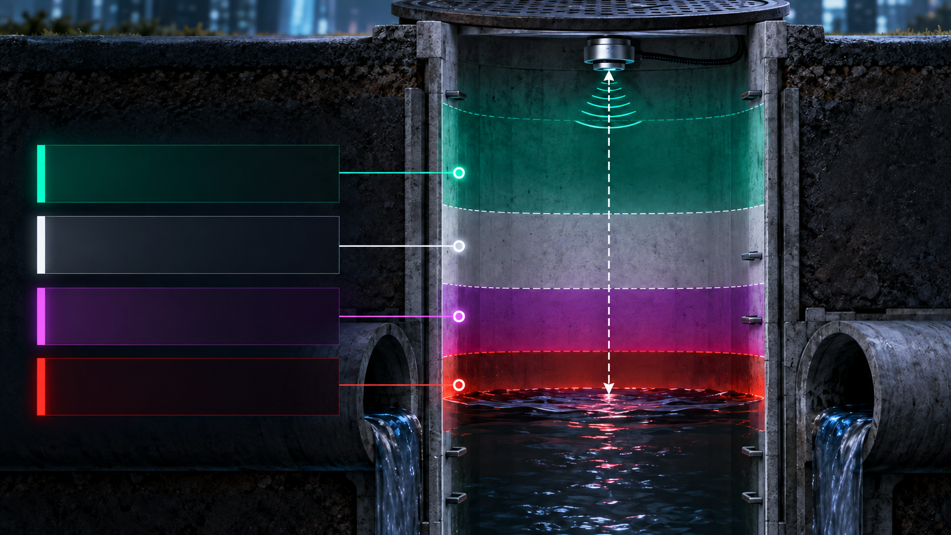
水位风险分级
>30 cm 安全
20—30 cm 低级提示
水面净空（传感器至水面距离）
10—20 cm 中级报警
<10 cm 最紧急报警
Notes:
第11页保留原版视觉底图，并将主要标题、说明、标签与框线在原位置重建为可编辑PowerPoint对象。

Slide 12

本地声光报警
安全：停止报警
低级：低频提示
中级：增强提醒
紧急：持续高优先级报警
Notes:
第12页保留原版视觉底图，并将主要标题、说明、标签与框线在原位置重建为可编辑PowerPoint对象。

Slide 13
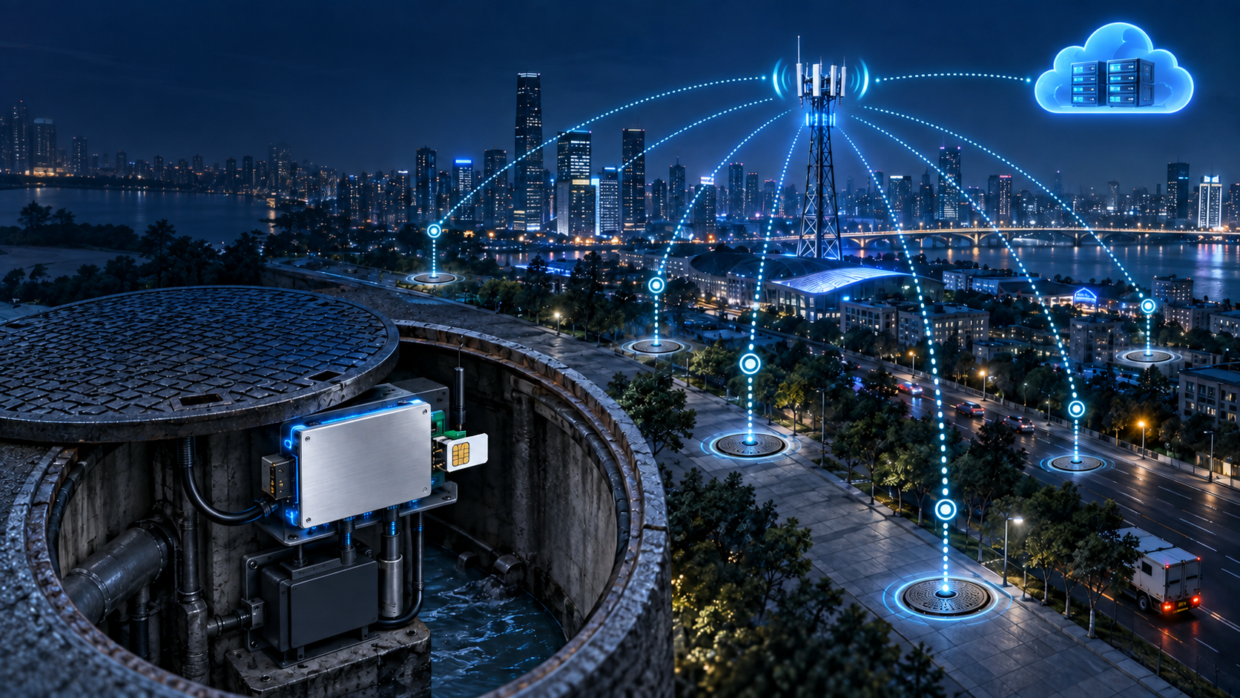
Cat.1无线通信
SIM卡接入4G网络
M100PG承担公网数据链路
无需依赖现场Wi-Fi
适合分散部署的市政设施
Notes:
第13页保留原版视觉底图，并将主要标题、说明、标签与框线在原位置重建为可编辑PowerPoint对象。

Slide 14
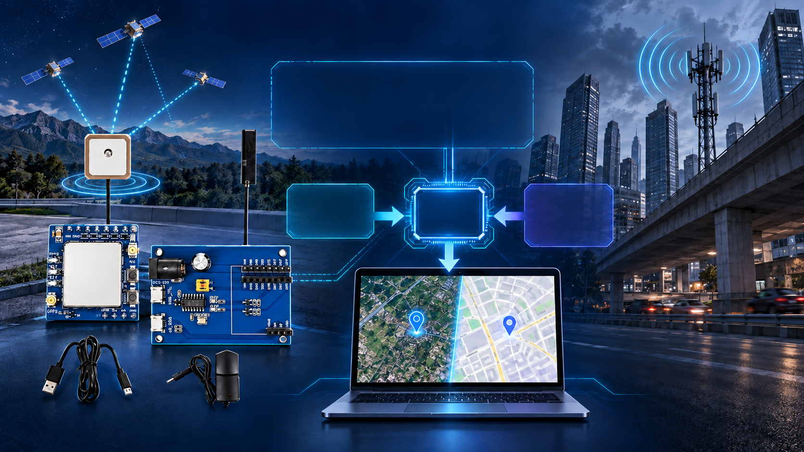
GPS与LBS兼容定位
GPS：卫星条件良好时提供精确坐标
LBS：无卫星环境下提供基站定位
网页根据定位报文自动切换显示
Notes:
第14页保留原版视觉底图，并将主要标题、说明、标签与框线在原位置重建为可编辑PowerPoint对象。

Slide 15

20秒周期遥测
设备编号
统一报文按周期上报
姿态角
水面净空
霍尔状态
定位模式与坐标
20秒
Notes:
第15页保留原版视觉底图，并将主要标题、说明、标签与框线在原位置重建为可编辑PowerPoint对象。

Slide 16

险情触发摄像联动
倾斜持续10秒确认
或井盖离位持续10秒确认
自动触发ESP32-S3-CAM连拍5张
网页手动拍1张 / 3张 / 5张
Notes:
第16页保留原版视觉底图，并将主要标题、说明、标签与框线在原位置重建为可编辑PowerPoint对象。

Slide 17

图片上传与私有存储
创建批次
上传JPEG
完成批次
CloudBase私有存储
登录后受控查看
Notes:
第17页保留原版视觉底图，并将主要标题、说明、标签与框线在原位置重建为可编辑PowerPoint对象。

Slide 18

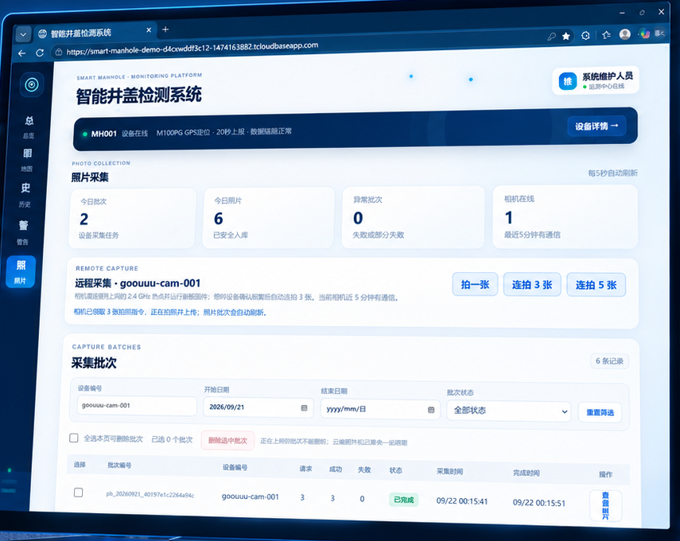
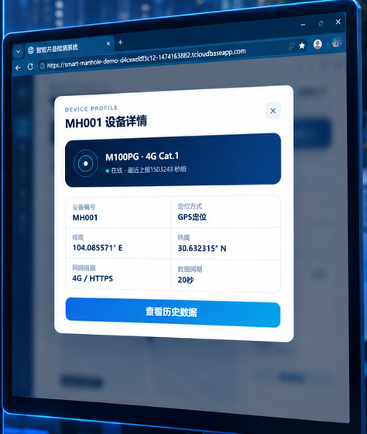
公网监控工作台
设备状态、位置、告警与照片统一呈现
支持不同设备通过公网访问
数据持续刷新，异常一目了然
Notes:
第18页保留原版视觉底图，并将主要标题、说明、标签与框线在原位置重建为可编辑PowerPoint对象。

Slide 19
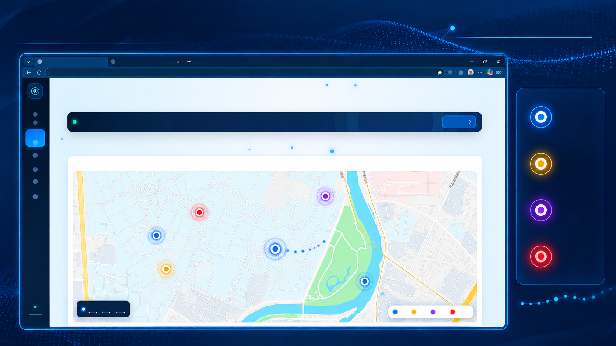
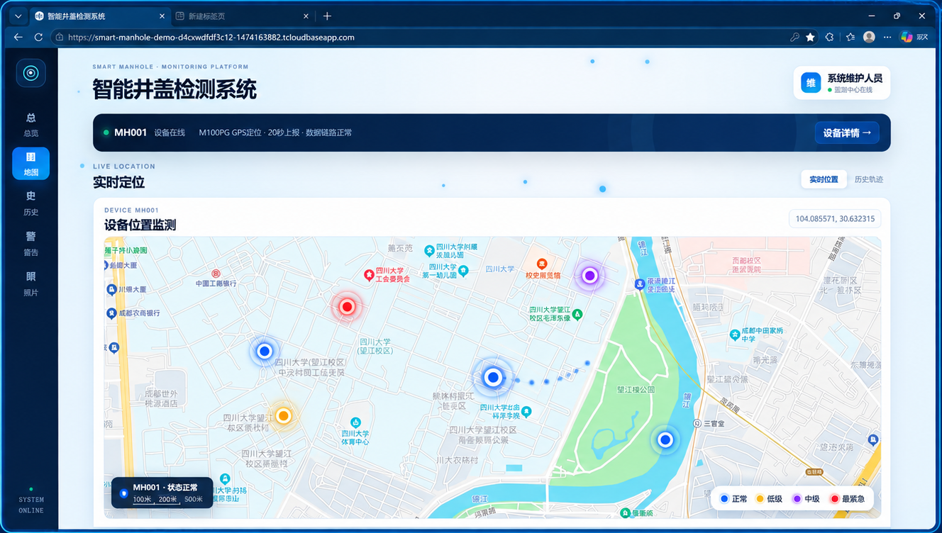
地图风险可视化
正常
蓝色
低级
黄色
中级
紫色
最紧急
红色
定位点随最新报文更新
Notes:
第19页保留原版视觉底图，并将主要标题、说明、标签与框线在原位置重建为可编辑PowerPoint对象。

Slide 20
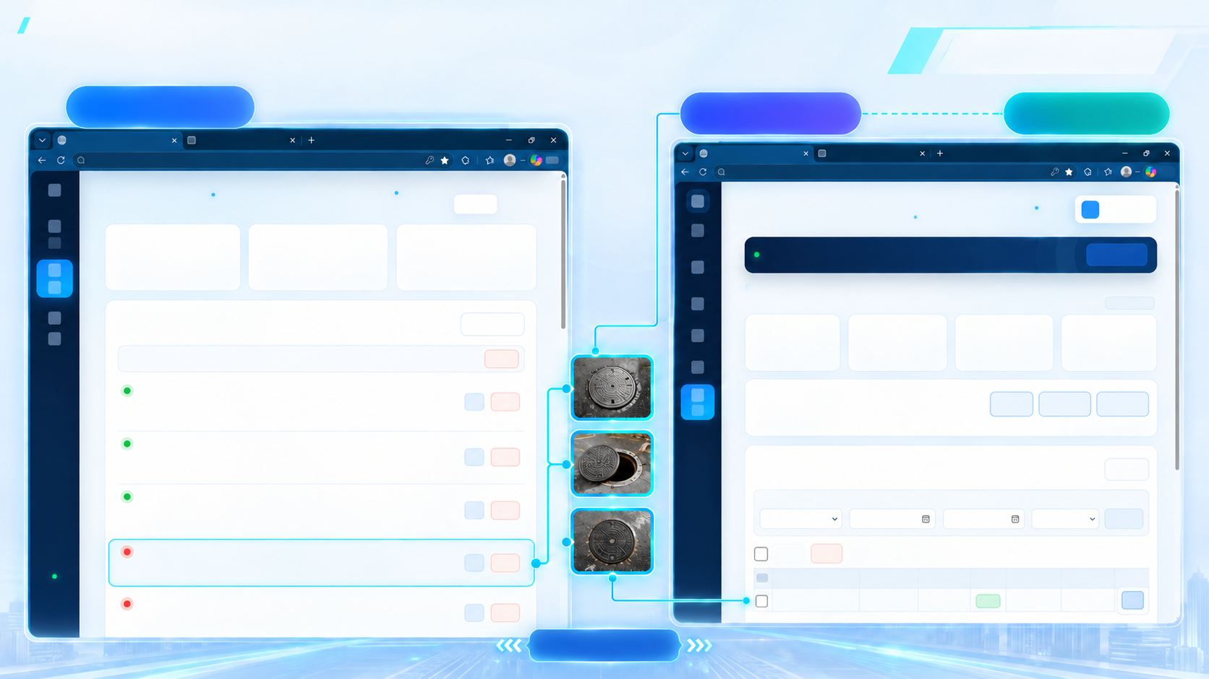
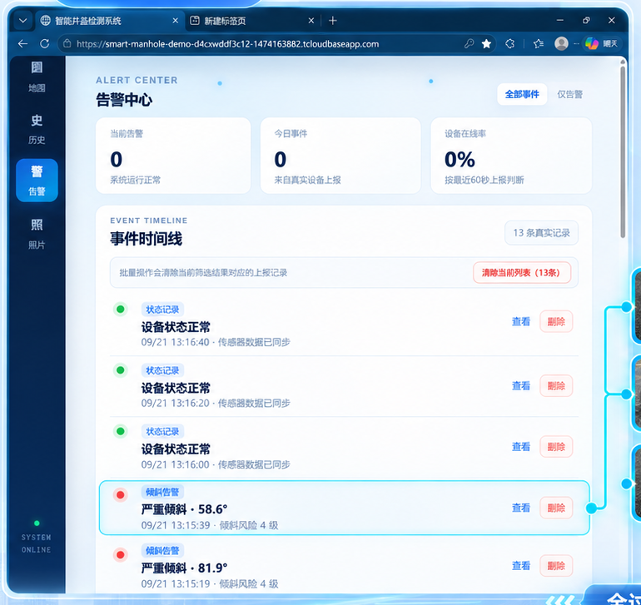
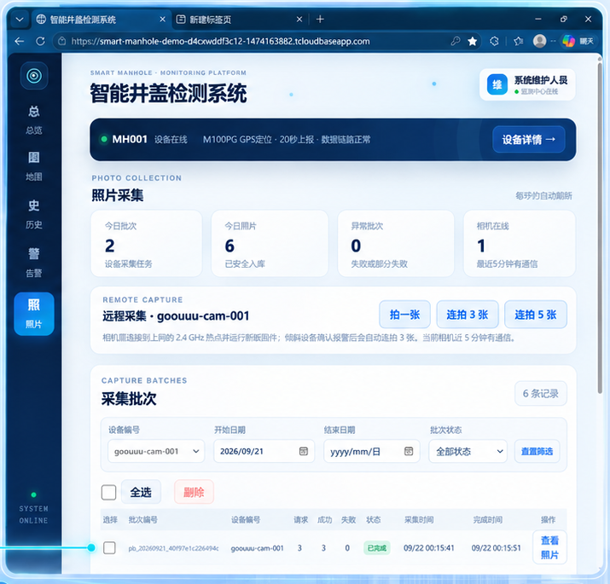
历史记录与事件时间线
遥测记录
告警事件
现场照片
全过程可追溯
Notes:
第20页保留原版视觉底图，并将主要标题、说明、标签与框线在原位置重建为可编辑PowerPoint对象。

Slide 21

AI辅助调度路线图
规划功能
识别空闲与在场人员
结合距离和当前工作量
推荐合适的检修人员
由管理人员确认后派单
Notes:
第21页保留原版视觉底图，并将主要标题、说明、标签与框线在原位置重建为可编辑PowerPoint对象。

Slide 22

创新点与应用价值
多传感融合降低误报
Cat.1实现独立无线部署
摄像联动形成现场证据
边缘判断减少无效上报
适用于市政道路、园区与校园
Notes:
第22页保留原版视觉底图，并将主要标题、说明、标签与框线在原位置重建为可编辑PowerPoint对象。

Slide 23

让每一次异常都被及时发现、准确定位、完整记录
谢谢
Notes:
第23页保留原版视觉底图，并将主要标题、说明、标签与框线在原位置重建为可编辑PowerPoint对象。

